Slide 1
DNS, управление доменами, почта
Факультет Интернета МФПУ СИНЕРГИЯ
Курс «Веб-разработка»
Илья Ершов

Slide 2
Регистраторы доменных имён Список всех регистраторов в России: bit.ly/registrators
мой выбор: Домены //bit.ly/reg-ru
мой выбор: Хостинг //bit.ly/nic-ru

Slide 3
Регистратор доменных имён REG.ru
//bit.ly/reg-ru

Slide 4
Регистратор доменных имён REG.ru
//bit.ly/reg-ru

Slide 5
Подбор домена
//bit.ly/reg-ru

Slide 6
Подбор домена
//bit.ly/reg-ru

Slide 7
Подбор домена
//bit.ly/reg-ru

Slide 8
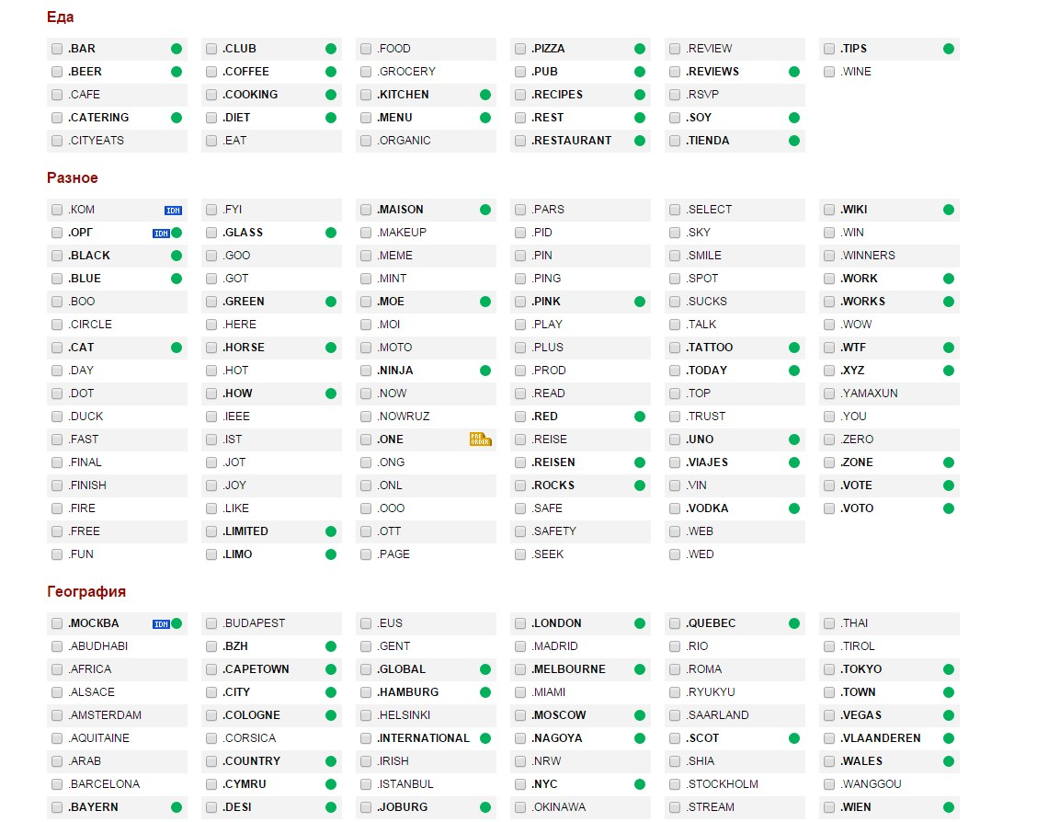
Новые доменные зоны
//bit.ly/reg-ru

Slide 9
Подбор домена
//bit.ly/reg-ru

Slide 10
Подбор домена
//bit.ly/reg-ru

Slide 11
Подбор домена
//bit.ly/reg-ru

Slide 12
Настройка домена
//bit.ly/reg-ru

Slide 13
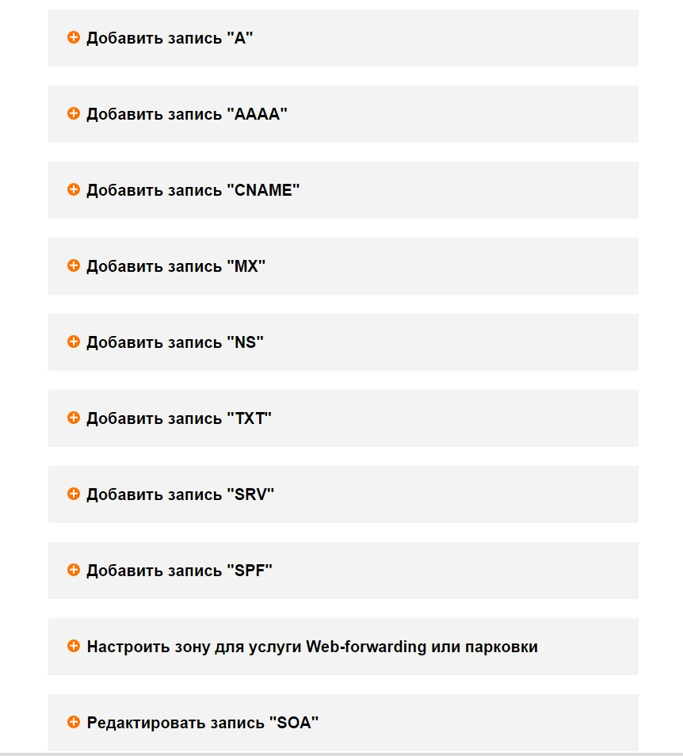
Настройка домена

Slide 14
Настройка веб-сервера
//bit.ly/reg-ru

Slide 15
Настройка веб-сервера
//bit.ly/reg-ru

Slide 16
Настройка веб-сервера
//bit.ly/reg-ru

Slide 17
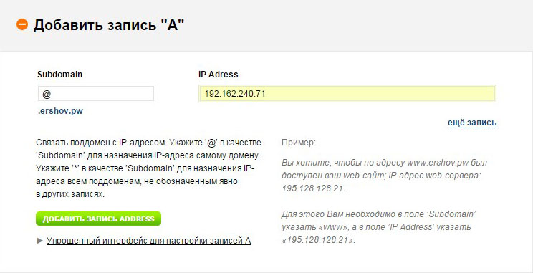
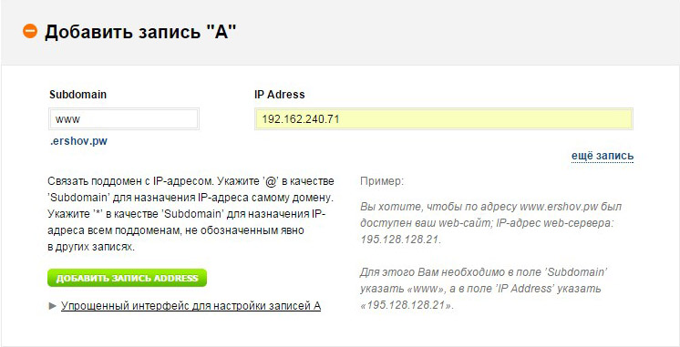
Настройка домена
//bit.ly/reg-ru

Slide 18
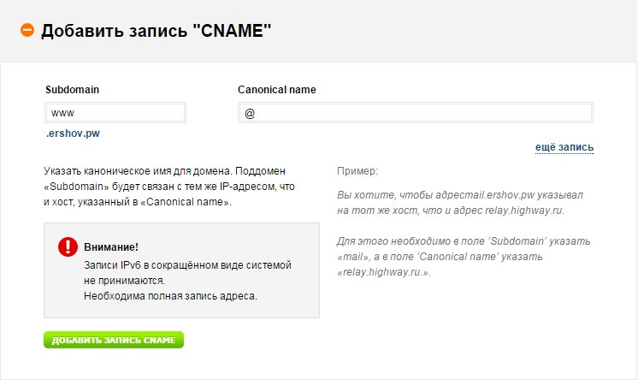
Настройка домена: синонимы
//bit.ly/reg-ru

Slide 19
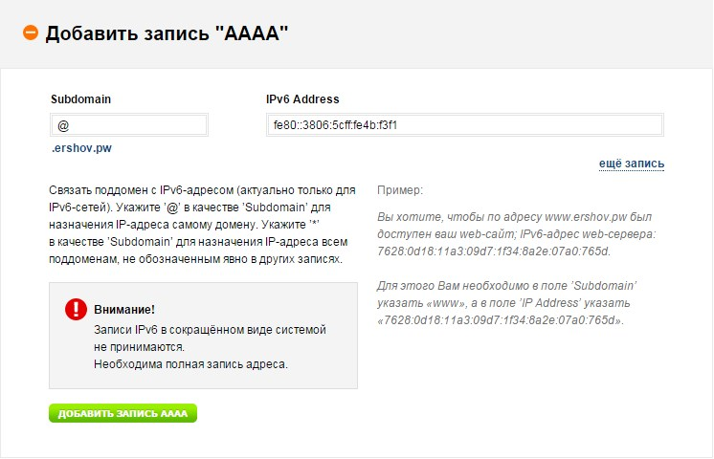
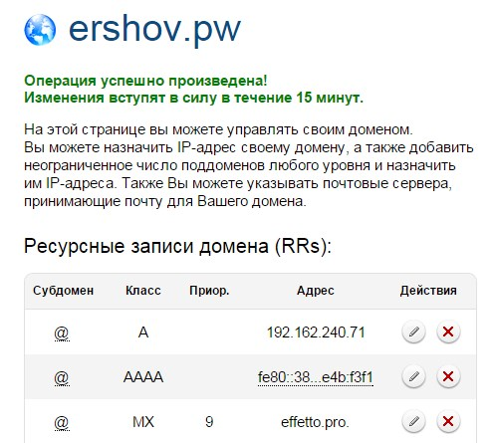
Настройка домена: IP v6
//bit.ly/reg-ru

Slide 20
Настройка почты
Яндекс почта для домена //pdd.yandex.ru/

Slide 21
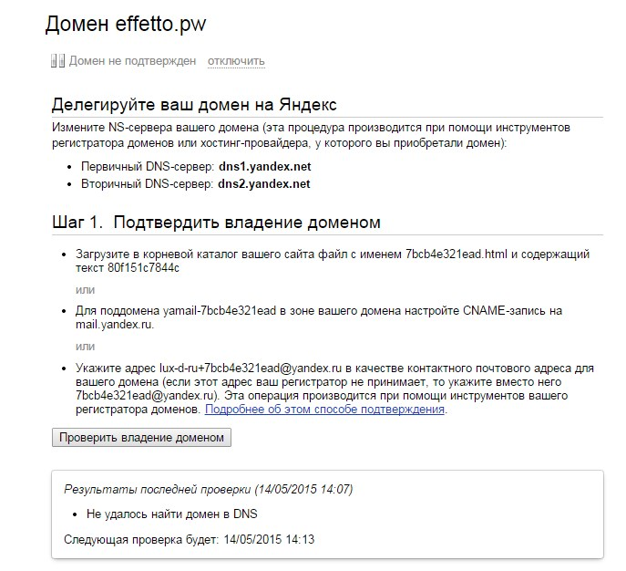
Настройка почты
Яндекс почта для домена //pdd.yandex.ru/

Slide 22
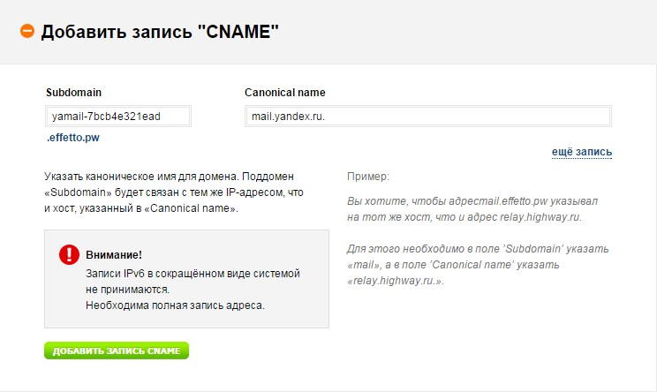
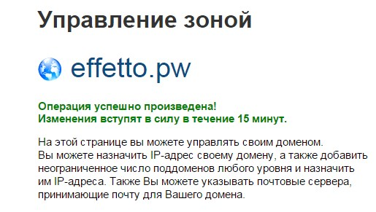
Настройка почты
//bit.ly/reg-ru
В адресе mail.yandex.ru. точка в конце Обязательна!

Slide 23
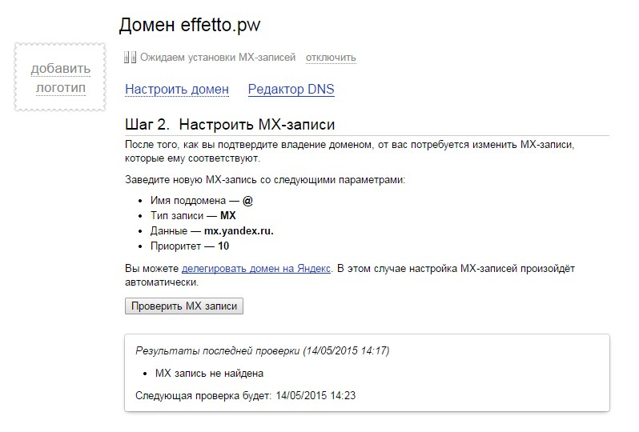
Настройка почты
Яндекс почта для домена //pdd.yandex.ru/

Slide 24
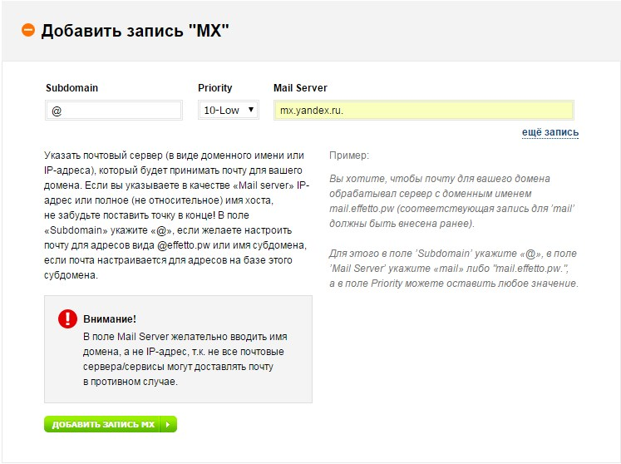
Настройка почты
Яндекс почта для домена //pdd.yandex.ru/

Slide 25
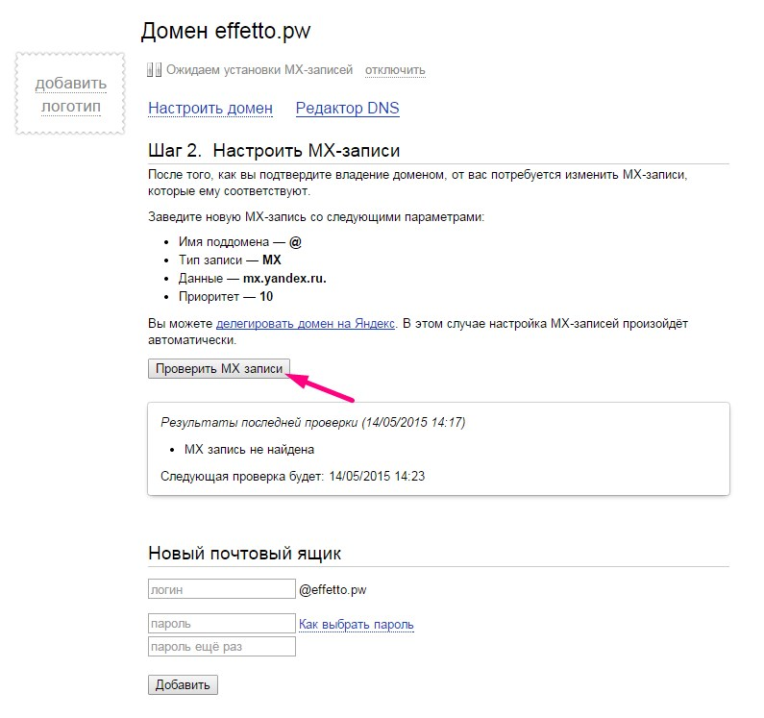
Настройка почты
Яндекс почта для домена //pdd.yandex.ru/

Slide 26
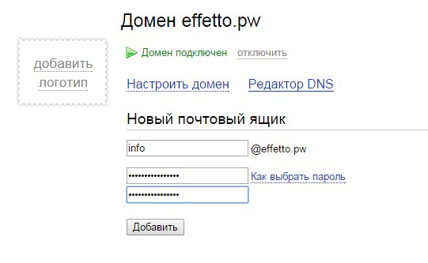
Настройка почты
Яндекс почта для домена //pdd.yandex.ru/

Slide 27
Спасибо за внимание

Slide 28
Илья Ершов
Ссылки и дополнительные
материалы на странице: //j.mp/mfpa-links
Веб-разработчик, руководитель интернет-проектов
ershov.ilya@gmail.com
Skype: ershov.ilya
www.ershov.pw

